Slide 1

ユビキタス資源
偏在する資源から遍在する資源の活用
技術フォーサイトシンポジウム講演No.2
三井物産戦略研究所
技術フォーサイトセンター 兼 技術イノベーション情報部
11th/Nov 2020
© MITSUI & CO. GLOBAL STRATEGIC STUDIES INSTITUTE

Slide 2

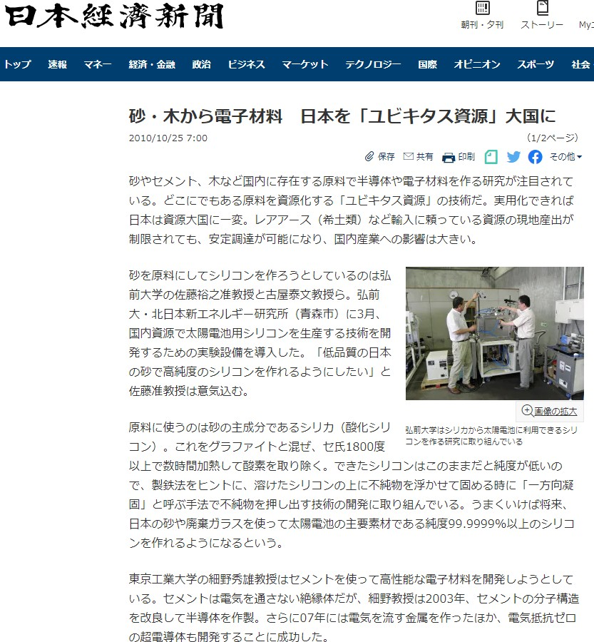
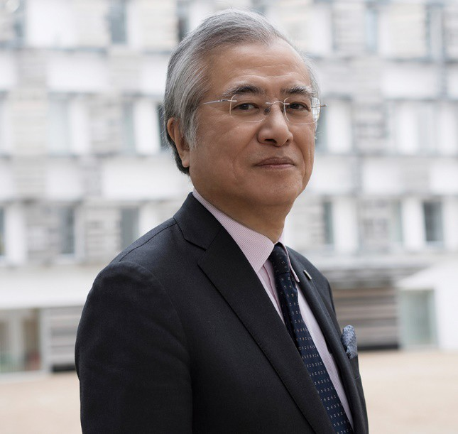
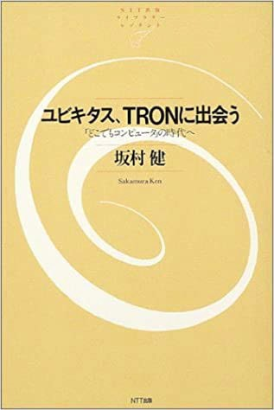
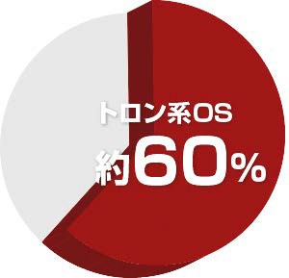
「ユビキタス」と言えば…
Ubiquitous
ユビキタス資源
坂村 健 （さかむら けん）
1951年東京生まれ。 INIAD（東洋大学情報連携学部）学部長、工学博士。東京大学名誉教授。
IEEEライフ・フェロー、ゴールデンコアメンバー。 YRPユビキタス・ネットワーキング研究所長。
組込みシステムに組み込んだOSのAPIで
TRON系OSが60%のシェアを達成！
24年連続の利用実績トップ！！ （2020年4月2日）
11月5日の戦略研ゲストセミナーにてご講演頂きました。
「デジタルトランスフォーメーションの実現に向けて」
2

Slide 3
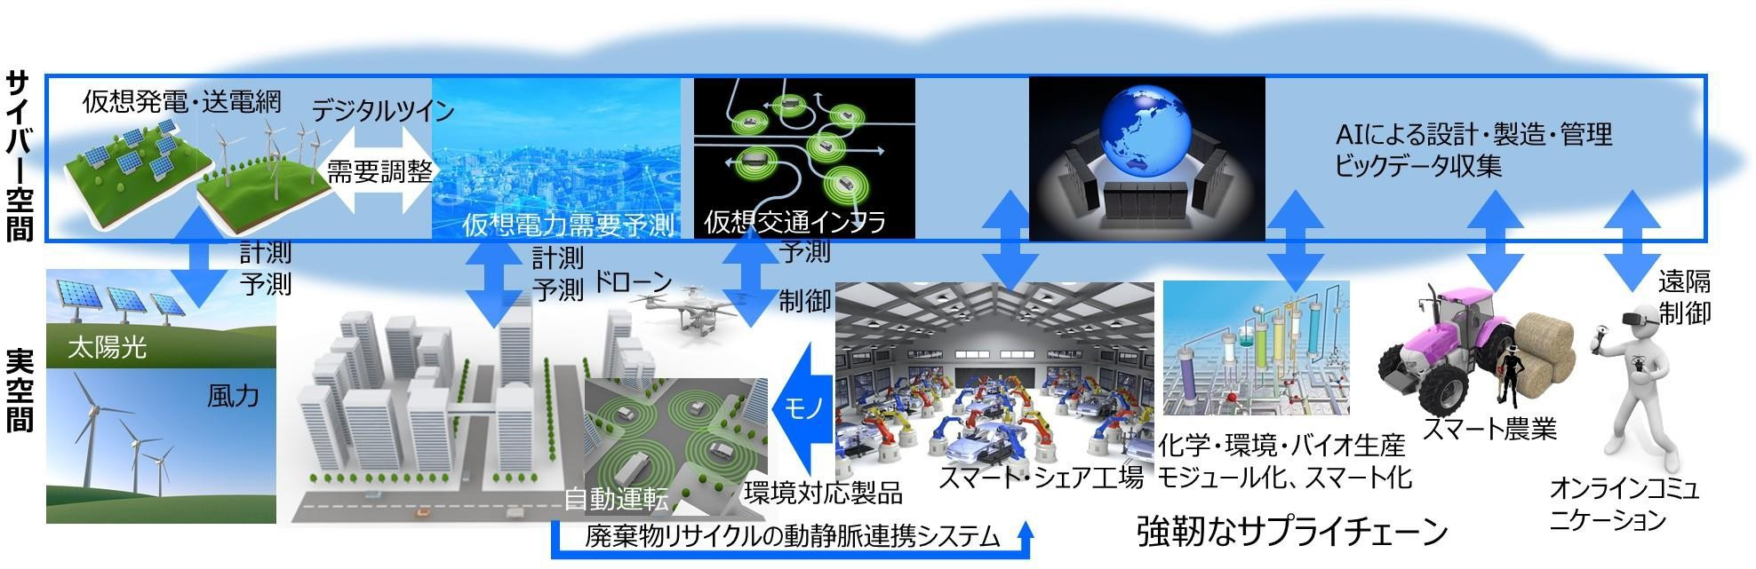

０．はじめに
１． 新型コロナウイルスの世界的蔓延で世界経済が停滞 ２．
３．
感染症の世界的流行は以前から警鐘
グリーバル・サプライチェーン・リスク
お金を出せば、世界中から欲しいモノが買える・・・
ホルムズ海峡が封鎖されて困るのは日本と中国・・・ 本当に困ったときに買える？
これを機に落ち着いて、足元・身の廻りを見直したい ^{デジタルと言われているが}
ポストコロナというと、
こんな絵⇒がでてくる~
あまびえ
3

Slide 4



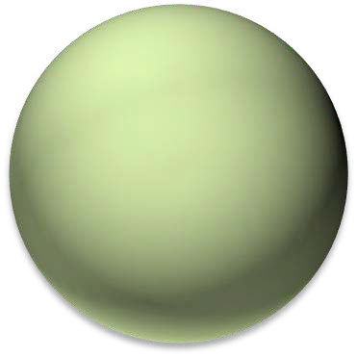
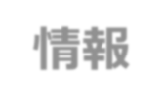
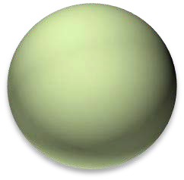
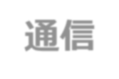
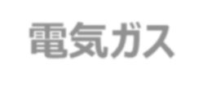

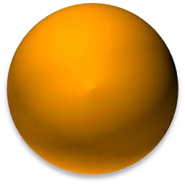

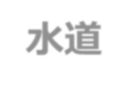
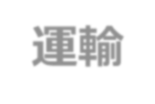
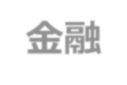




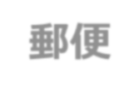
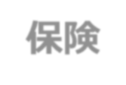



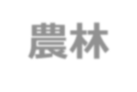
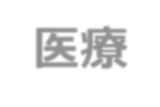
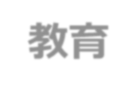



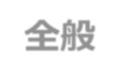
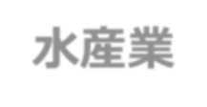
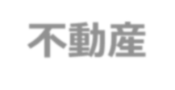
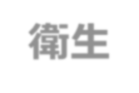
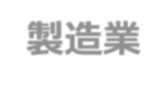

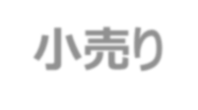


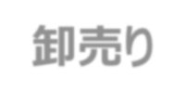
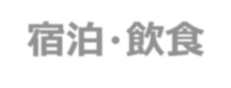


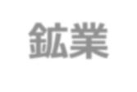
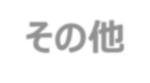
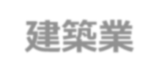
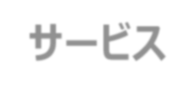
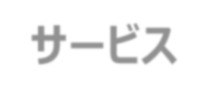
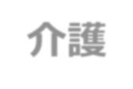
０．はじめに
デジタル化
③産業IT化
①サイバー空間
情報通信
電気ガス水道
モノ
運輸
金融
人
郵便
保険
教育全般
農林水産業
医療
行政
不動産 衛生
製造業
鉱業
介護
建築業
( 観光など)
④生産・モノづくり
②物理空間（リアルな世界）
アナログ
4

Slide 5




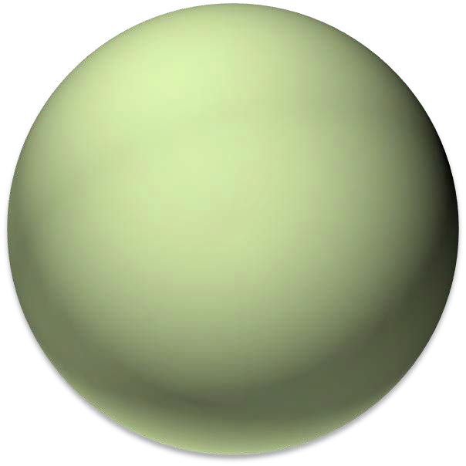
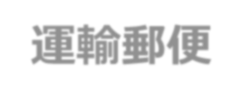
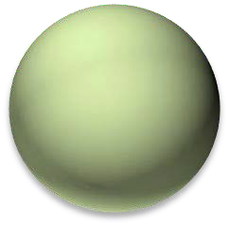
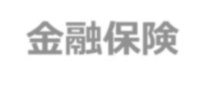


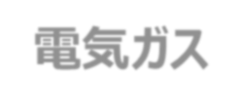


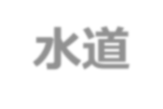
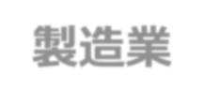
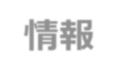
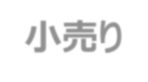
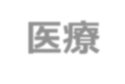


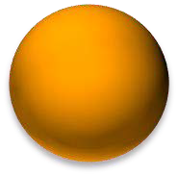
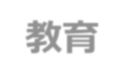
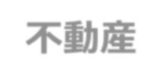
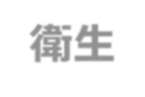

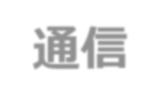

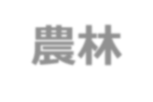
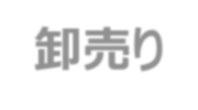
















０．はじめに
デジタル化
③産業IT化
①サイバー空間
運輸郵便
金融保険
先進製造
電気ガス
行政
モノ
水道
医療
人
製造業
情報
小売り
不動産その他
教育
通信
卸売り
衛生
全般
農林水産業
鉱業
_{サービス}宿泊・飲食
建築業
( 観光・遊泳)
サービス
介護
④モノづくり
②物理空間
アナログ
5

Slide 6





遍在する資源
6

Slide 7










「その辺に」にあるモノが実は希少・貴重だったりする
灯台下暗し~
土
ミツバチなど昆虫
自然界の最大の受粉者であるミツバチは、米国の農業に対し金銭価値にして150億ドル以上を貢献しているという推計もある。
細菌•粘菌
水
砂•砂利
銅
ミミズ
7

Slide 8










エネルギー転換
2021年 第六次エネルギー基本計画
2050年
ユビキタス資源
偏在資源
ユビキタス資源
石油/LNG産業
水素産業
固体エネルギー
液体エネルギーガス気体⇒液体
水素ガス⇒液体（アンモニアなど）液体⇒固体（水素吸蔵合金）
自由民主党の「資源・エネルギー戦略調査会」関係者談：
次のエネルギー基本計画は、202１年から2050年までのエネルギー政策を決める重要な位置づけで、水素社会の実現に向け20兆円～30兆円の投資を行う、との話を聞いたことがある…真偽は定かではないが、菅総理の2050カーボンニュートラル宣言は、平仄があっているような気がする。
第一次世界大戦時、英国チャーチル海軍大臣は、艦艇の燃料を石炭から石油に転換。
米国 対日石油禁輸
三井化学 岩国大竹コンビナート

Slide 9



カーボンニュートラル
菅義偉首相は、10月26日に招集された臨時国会での所信表明演説において「2050年カーボンニュートラル、脱炭素社会の実現を目指す」と宣言。
「菅政権では、成長戦略の柱に経済と環境の好循環を掲げて、グリーン社会の実現に最大限注力してまいります。
我が国は、2050年までに、温室効果ガスの排出を全体としてゼロにする、すなわち2050年カーボンニュートラル、脱炭素社会の実現を目指すことを、ここに宣言いたします。」
イノベーション・アクションプランの重点領域
（出典）日本経済新聞社 https://www.nikkei.com/article/DGXMZO65465240W0A021C2000000/
統合イノベーション戦略推進会議
（令和2年1月21日）
9

Slide 10













ユビキタス資源とは？
資源化可能な、その辺にあるモノを「ユビキタス資源」と呼ぶ場合があります。逆に言うと、身の廻りにある普通のものを資源化して利用・再活用できるモノ。

Slide 11

本日の講演
本日は簡単にご説明致します。
あらためてご説明の機会があれば…。

Slide 12



属
12

Slide 13


新物性を示す物質
偏在するレアメタル／レアアースなど希少な資源金属ではなく、普通に存在する金属と金属を組合わせた物質が示す、極めて特異な性質が注目されている。
〇20世紀までは、金属など固体内部の電子などの働きに関しては、未開拓の領域で謎が多かった。
〇21世紀に入って量子技術の進展により、固体内部の物理現象の研究が進み、現象解明が進みつつある。
量子通信・量子暗号
量子暗号鍵配送 ハイブリッド・分散システム
量子情報処理
超伝導量子コンピュータ
量子計測・センシング
ダイヤモンドNVセンタ 超偏極NMR
量子通信
量子ソフトウェア
イオントラップ量子コンピュータ
量子シミュレーション
光格子時計
原子干渉計
量子メモリ・量子中継
光量子コンピュータ
量子アニーラ
スピン量子コンピュータ
アト秒レーザ
もつれ光センサ
エレクトロニクスフォトニクス
スピントロニクス
耐量子コンピュータ暗号
量子inspiredアルゴリズム イジング型コンピュータ
量子inspired
量子情報理論による情報理論の再定式化
量子コヒーレント制御 量子ビット実装
誤り訂正技術 単一光子源・検出器イオントラップ レーザー冷却
量子アルゴリズム 光波制御技術
核磁気共鳴 トポロジカル物質 超伝導
量子制御・モデリング
量子もつれ 微細加工技術
ボース・アインシュタイン凝縮
Siフォトニクス ダイヤモンドNVセンタ スピン流・スピン波
極低温エレクトロニクス
マルチフェロイクス 強相関電子系
量子マテリアル
13

Slide 14


プリンストン大学の理論物理学者Andrei Bernevigが率いる研究チームは、2017年トポロジカル物質の地図を作った。全ての物質の10～30%、数万種類の化合物がトポロジー効果を示す可能性がある。
これまでに発見されているトポロジカル物質は数百種類。
「我々が知っているトポロジカル物質はごく一部にすぎず、もっとたくさん見つかる可能性がある」と研究者談。
トポロジカル物質
14

Slide 15




普通の金属をトポロジカル物質にする
東北大学大学院と大阪大学産業科学研究所は、トポロジカル絶縁体と普通の金属を接合させることによって、普通の金属にトポロジカルな性質を付与する「トポロジカル近接効果」という新しい現象を発見。
次世代の省エネルギー電子機器を支えるスピントロ二クス材料技術とその産業化に貢献する。
現時点で最高特性を示すトポロジカル絶縁体 Bi2-xSbxTe3-ySeyの単結晶。
ビスマス／錫／テルル
15

Slide 16

水素と硫黄と炭素化合物というありきたりの物質を利用して「常温超電導」
Room-temperature superconductivity in a carbonaceous sulfur hydride
10月14日に「Nature」誌に掲載された論文で「Room-temperature superconductivity in a carbonaceous sulfur hydride」約15°Cの温度で超伝導を達成。
まだまだ、基礎研究の段階で「常温超電導」への道のりは遠い・・・
電力の約5％は送電と配電で失われている。この電力損失が仮に無くなると数十億ドル／年の節減になる。
室温超伝導体は既存システムを変えるだけでなく、まったく新しいシステムを可能にする。電力網に不可欠な変圧器を、より小さく、より安く、より効率的にすることができる。電気モーターや発電機も同じ。
超伝導エネルギー貯蔵は現在、電力網の短期変動を平滑化するために使用されているが、超伝導体を低温に保つために多くのエネルギーを必要とするため、依然として比較的特殊な用途に限られている。
室温超伝導体は、特に強い磁場に耐えるように設計できれば、大量のエネルギーを長期間保存するための非常に効率的な方法となる可能性があり、風力タービンや太陽電池などの間欠的な再生可能エネルギー源の効率性を高める可能性がある。
16
ダイヤモンドアンビルセルで267ギガパスカルの超高圧化

Slide 17




















新物性を示す、普通にある金属・・・ユビキタス金属
『戦略研 技術フォーサイトブック』
「５．マテリアル・デバイス・プロセス」 74ページから97ページ
「Emerging Technologies」（２）量子技術（Quantum Technology）量子マテリアル、量子センサー
トポロジカル量子物質
エネルギー変換材料
バルクでは絶縁体だが表面は金属である新規物質トポロジカル絶縁体を活用
高効率なスピン-電荷変換やロバストな量子ビットの実現可能性
スピン-電荷変換による熱電効果であるスピンゼーベック効果を活用
安価で大量作製が可能な熱電変換や単一デバイスで熱、振動、光等 からエネルギーを獲得する多源環境発電が可能に
トポロジカル絶縁体
スピンゼーベック効果
超低消費電力デバイスや量子コンピューターの実現
ユビキタス金属
エネルギーハーベスティング技術を用いたIoTセンサの実現
Exotic Matｔer
スピントロニクス材料
フォトニクス材料
多数スピンからなるナノ粒子スキルミオンを制御
損失ゼロの電荷輸送による量子回路や低電流駆動が可能な情報
担体が可能に
新概念を用いた高効率レーザー実現の可能性
量子ドットからの単一光子発光
メタマテリアルを利用した光学限界を超える素子、電磁波遮蔽
メタマテリアル
超低消費・大容量メモリの実現
トポロジカルな
フォトニック結晶
省エネ光源や
次世代量子通信の実現
スキルミオン
17

Slide 18




18

Slide 19


ブルーカーボン
温室効果ガス排出削減手段として、海洋沿岸の生態系に炭素を隔離・貯留する「ブルーカーボン」に各国が注目。
ブルーカーボン
沿岸生態系の植物と堆積物に大量の炭素を隔離、保存
2009年10月に国連環境計画（UNEP）の報告書において、海洋生物に取り込まれた （captured）炭素が「ブルーカーボン」と命名され、吸収源対策の新しい選択肢として提示された。
海洋資源のポテンシャル
地球表面の70%を占め、赤道から両極への熱移動で気候を調節
世界の酸素の50%超を生成、CO₂貯蔵量は大気の50倍
マングローブ・海藻・塩沼は熱帯雨林の10倍のCO₂を大気から除去
https://www.weforum.org/agenda/2019/05/deep-clean-oceans-how-to-pay-for-it/
国際的な取組（米国他）
ブルーカーボン・イニシアチブ
沿岸のブルーカーボン生態系の保全、回復、持続可能な利用を確保するための管理アプローチ、経済的インセンティブ、および政策メカニズムに焦点
マングローブ、潮塩性湿地、海草の炭素貯蔵量と排出係数を評価する方法を開発
◆北欧
自主的な炭素市場を通じて炭素クレジット販売
ブルーフォレスト分布マップを作成し、炭素吸収量を推定
ブルーバイオエコノミー2025を掲げ、魚類や水生自然資源の持続可能な利用を目指す（フィンランド）
19

Slide 20





養殖藻場によるブルーカーボンの創造と活用
2020年2月に開催した「EMIRAビジコン2020 エネルギー・インカレ」でEMIRA最優秀賞に輝いた「養殖藻場によるブルー カーボンの創造と活用」。二酸化炭素を吸収、固定するブルーカーボンをさまざまな方向に生かす提案をしてくれた琉球大学 工学部 電気電子工学科（現、工学科）の仲泊明徒（なかどまり・あきと）さん。
（出典）https://emira-t.jp/prototype/14360/
20

Slide 21











「アポロ＝ポセイドン構想2025」を見直しては？
「アポロ＆ポセイドン構想２０２５」は、大気中の二酸化炭素を、ホンダワラ（海藻）を活用して化学原料として回収する構想であった。
養殖ホンダワラ
海洋全面積のわずか７．５％の沿岸域で、魚類の９９％が生産されている！
大型海藻類はその生育過程で、多様な無機栄養塩類を吸収と共に懸濁物質を捕捉し、人間活動によって沿岸海域に放出された栄養塩類や汚染水等を浄化する機能も持つ。
「油田やガス田の近くの海にはエビが多い」
「エビのいるところには石油や天然ガスの鉱床がある」
約１万平方キロの養殖場で日本のガソリン販売量のほぼ３分の１に相当する量が生産できるのであれば、日本海に大きな油田ができたことと同じになる？
21

Slide 22



海水資源・・・金属資源の宝庫？
https://www.worldtimes.co.jp/picture/83447.html
22

Slide 23








魚
23

Slide 24







魚肥・・・江戸時代は 「金肥」 と呼ばれ高値で取引された
粉末魚肥「うみからだいち」
https://www.apsp.or.jp/casestudy/umikaradaichi/
24

Slide 25























近海漁業、排他的水域内漁場の監視・安全確保
省エネ型船型等
漁船
出港 漁場予測・資源管理 漁獲 船上作業・漁船安全
省エネ型船型
エンジン管理システム
出漁判断システム
漁場予測システム
魚群探知機データ
漁具の動きを可視化
漁業用 スマートスーツ
衝突予防システム
省エネ船型等の導入により燃料消費量を約10%削減
出港前に漁場付近を航行する大型船舶等から気象海象情報等を取得し出港判断
７日先までの漁場を予測し、経験の少ない漁業者でも漁場へ直行可能
経験豊かな漁業者はデータを活用し更なる操業を効率化。漁場予測により
約10%の燃料消費量、作業時間を削減。魚群探知機データの利用により漁場予測の精度を向上、資源管理にも利用
漁業用スマートスーツ利用により船上作業を軽減化
小型漁船に多い衝突、乗揚事故を防止
人工衛星「しずく」後継機
海面水温の高解像度化（50⇒20km）
沿岸域が観測対象（100⇒20km以遠）
⇒衛星情報利用域の拡大
2019年頃までに市販化 ●2022年頃まで市販化 ●2025年頃までに市販化
施設
給餌・清掃等
成長・コスト管理
リスク管理
水揚げ・出荷
実証試験が進む
大規模沖合養殖の開発
浮沈式生簀等
（遠隔操作による）
自動給餌機
自動網掃除ロボット
スマホで養殖魚の摂餌状況を確認しながら、遠隔給餌が可能。作業時間を約 15短縮
生育状況モニター
成長曲線表示システム
給餌等コスト表示システム
赤潮予測等表示
（衛星の利用）
赤潮等の発生情報を衛星情報やICTブイ情報から分析、養殖業者のスマホ等に表示
尾数カウントシステム
遠隔操作によって生簀 の浮沈操作が可能であ り、台風や赤潮等を回 避
養殖魚の成長管理により、適正な出荷・販売計画を策 定。餌代や人件費等の経費を可視化。養殖経営を管理 し、生産性を約５
%向上。ホタテの生育状況等を遠隔 で監視、幹縄の深度調整により最適環境で生育
出荷時の養殖魚の尾数及び重量をAI技術を活用して正確に把握
全国的に広がりつつある ₂₅
2019年頃までに市販化 ●2022年頃まで市販化 ●2025年頃までに市販化
循環式陸上養殖施設

Slide 26






26

Slide 27













































林業の再産業化による木材のユビキタス化
通信による
川中・川下
流通の
デジタル森林情報の活用
安全管理
)))
生産管理システム
様々なデータを収集・分析・活用
人員・機械配置現場進捗管理
出材情報
〇森林情報・業務情報
・基礎的な森林情報
・森林境界データ
・レーザ計測データ
・運材業者、納材先
〇各種機能
・生産量予測
・工程・進捗管理
・日報管理
・事業別損益計算
・売上・経費情報管理
需給情報の共有、マッチング
効率化
木造のビルディング
生産計画→伐採→運材 の情報をＩＴ管理
森林GIS ・クラウド
データ提供
運材計画
SCM
需給DB
生産計画の作成
森林資源の把握
森林境界の把握等
木材生産の計画・管理
伐採
集材
運材
運材
レーザ計測による
森林資源情報の把握
レーザ計測等による環境測定
需要に応じた生産管理とシステム化
路網設計支援ソフトによる林道設計
自動伐倒作業車
自動集材機
自動走行フォワーダ
リモートセンシング技術を活用した設計・施工管理
座標データを活用した造林
蓄積された情報を造林事業にフィードバックして
森林管理の効率化を推進
様々なデータを
計測した苗木位置座標データを苗木運搬や作業自動化に活用
収集・分析・活用
ドローン等により撮影したオルソ画像を用いた施工管理等
地拵え 植栽
苗木生産
下刈り
・・・
30年
収穫
50年
期間短縮
早生樹・エリートツリーの活用で、早く育てて収穫
種子の自動選別、環境制御技術による効率的な育苗
コンテナ苗を用いた一貫作業システム
ドローンを用いた苗木運搬早生樹、エリートツリーの活用
林業用アシストスーツ
：既に実用化
造林作業の自動化
：2022年頃までに実用化 ●：2025年頃までに実用化
27

Slide 28





















木質バイオ
リグニン、カーボンナノファイバー（CNF）
木質新素材の技術開発により製材品など 「丸太オンリー」 の木材利用からの脱却が必要。主にスギを原料とする改質リグニンにより、様々な用途のプラスチック代替製品の開発。 国産材を原料とするＣＮＦとコラボした木材製品といった、付加価値のある製品の開発など新たな木材利用の促進による林業の再産業化を目指すべき。
リグニン
CNF
機能性素材
エネルギー源
建材利用
木製
木質新素材製品への利用
用材
＋
エネルギー利用
端材などの低品質材
3Dプリンター造形
電子基板
プラスチックの代替利用
物
様々な分野に利用
スーパーエンジニアリング
プラスチック
汎用エンジニアリング
プラスチック
汎用プラスチック
ＣＮＦ含有塗料
木のお酒
高
150℃程度で長時間耐熱性を発揮。 しかし高価。
価格・ 耐熱性
耐熱性100℃～150℃程度で工業 用部品として用いることが可能
。
低
安価で大量生産され、耐熱性100℃ 程度
産業機器部品 等 自動車用内外装材 等
改質リグニンの製造技術の確立、製品開発
包装材、ボトル容器 等
プラ代替新素材の製造技術開発
塗料を使用した外壁フェンス
（四国局嶺北森林管理署）
ＣＮＦの製造・商品化
試作された木のお酒
木のお酒の商品
︓既に実用化
︓2022年頃までに実用化^{化}●︓2025年頃までに実用化
改質リグニンにより、従来製品と比べ２割軽量化したエンジニアリングプラスチック製品を開発
改質リグニンの製品化により、
1000億円の新規市場を開発
ＣＮＦ塗料により変色が従来の半分に抑制され美観維持に効果的
「世界初」の木のお酒を実用化し、山村地域の新産業を創出
従来の木材利用に加え、改質リグニン、ＣＮＦ等の開発・普及により、新たな利活用を推進、プラスチック代替製品として生活密着製品化を目指す。 28

Slide 29







超硬木材による木製ビル
三友新聞（令和2年10月8日）
「圧縮すると鉄より強くなる木材」と「人工の疑似木材」
今、モノづくりの最先端では、製造した製品全部を最終的に自然環境に戻せる素材の研究が続けられている。生物由来で生体適合性を持ち自然に戻せる材料は様々あるが、中でも木材の利用は長年研究が行なわれてきた。この木材の最大の欠点は強度にある。
Nature（554号）には、メリーランド大学カレッジパーク校（Department of Mechanical Engineering, University of Maryland, College Park）のTeng Liらが発表した論文
「Processing bulk natural wood into a high-performance structural material」が掲載されており、木材のリグニン（lignin）とヘミセルロース（hemicellulose）を除去して圧縮すると木材の強度が劇的に増すとの研究成果が発表されている。
Processing bulk natural wood into a high-performance structural material
（Nature volume 554, pages 224–228 08 February 2018)
https://www.nature.com/articles/nature25476
論文によれば、ナラやカシの木などオーク材を、水酸化ナトリウム（NaOH）と亜硫酸ナトリウム
（Na²SO³）の溶液に浸し7時間煮沸。その後、100℃で1日圧縮すると元の大きさの1/5になり強度が11.5倍に向上したとしている。木材を単純にプレス圧縮する方法では、強度は3倍になる程度だが、Teng Liらの手法による11.5倍の強度は驚異的である。
セルロースは、化学薬品との煮沸処理の影響を受けないが、リグニンやヘミセルロースは一部が溶解し、木材構造体に空洞ができ、この空隙を圧縮して潰すと、鉄よりも固くなる。
従来行なわれてきた木材からセルロースを抽出し、新しい素材などと合成して強度を得る方法とは根本的に異なり、将に「a low-cost, high-performance, lightweight alternative」である。
都心の木造高層建築に挑戦
出典：三井不動産
29

Slide 30








菌胞
30

Slide 31






















世界の穀倉地帯の土壌劣化・土壌細菌
年平均地上温度の変化（1986～2005年平均と2081～2100年平均の差）
穀倉地帯
土壌細菌の最大利用
気候変動に対応した植物
化学肥料の投入を削減
温室効果ガス発生抑制
林業・昆虫・海洋
森林
昆虫等の飼料化
・ 食品化
昆虫資源
AI
土壌微生物環境を完全解明し、
生物機能をフル活用
ブルーカーボン
海洋資源
NewLeaf Symbiotics社
米国科学技術政策局(OSTP)が国家マイクロバイオームイニシアチブ（MINI）を2016年に立ち上げ、ヒト、大気、海洋、土壌などの微生物叢に関する総合的な研究を推進。
ドイツ連邦教育研究省（BMBF）が食料供給や農地の持続的な高生産性を目指す土壌の研究プロジェクト
（BoneRes）を2015年から開始。その中で「土壌-植物-微生物」の相互作用について研究。
中国科学アカデミー（CAS）は2014年から2018年まで、予算 44億円で、中国土壌微生物叢イニシアチブ（CSMI）を実施。 土壌中の微生物群を解析。
Pivot Bio社はトウモロコシ用の窒素固定微生物資材を開発。
NewLeaf Symbiotics社は、自然界に広範に存在する微生物を用いて、トウモロコシやダイズの生育初期の根系の 発達を促し、養分吸収を増加 さ
左：資材接種なし 右：資材接種あり
Pivot Bio社
せる微生物資材を発売。
31

Slide 32





ブラジル・セラードにおける大豆栽培
〇ブラジル中西部の熱帯サバンナ「セラード」の土壌は強酸性で栄養分が溶脱。また植物に有害なアルミニウム濃度が高く「不毛の大地」と呼ばれていた。（セラードの面積は、日本の国土5.5倍と広大）
〇ブラジル政府と日本政府により総額684億円が投じられ、セラード向け大豆品種第
1号の育種に成功。土光敏夫氏から「DOKO」と命名。
熱帯サバンナ「セラード」
〇ブラジルは大豆の輸出量で世界二位。単位面積当たりの収量は日本の二倍。しかも、
セラードでの大豆栽培では窒素肥料は不使用！
農林水産省 http://www.maff.go.jp/j/pr/aff/1606/spe1_01.html
32

Slide 33




希少糖
1991年、香川大学農学部に在籍していた何森健教授（当時）が、農学部食堂裏の土壌の中から、果糖を希少糖（D-プシコース（D-アルロース））に変換させる酵素を持つ微生物を発見。
当時、D-プシコース（D-アロース）は1gで5万円という高価格な素材であった。
D-アロースの生理機能
食後血糖値の上昇抑制、抗肥満、動脈硬化の抑制など、糖尿病や肥満（メタボリックシンドローム）の方への予防効果が期待できる研究結果がある。
33

Slide 34




ミネラル・バイオプロセッシング
バイオミルク
https://www.biomilq.com/science
妊娠中は、授乳に備えて乳細胞（乳腺上皮細胞と呼ばれます）の数が劇的に増加する。これは、赤ちゃんが生まれると、母親の血液化学の変化が乳汁産生の開始を引き起こすため。
Biomilqは、乳腺細胞を培養し、その自然な能力を利用して、乳腺培養細胞は母乳の2500以上の成分を生成する。
このため、出生前に母親を訪問し乳腺上皮細胞を採取。その後、細胞はBIOMILQ施設に送られ、そこで母乳合成に必要なエネルギーと前駆体を提供する栄養溶液で培養される。
十分な数の細胞が存在する場合、それらは授乳中に母親の体に存在するのと同じ分子の手がかりを使用して牛乳を生産するように刺激されるという。その後、細胞から分泌された天然物を集めて包装し、お母さんと赤ちゃんのいる家に出荷！
鉱物資源の採鉱、抽出、精錬などの工程に、生物が持っている優れた機能を利用する技術が、ミネラルバイオプロセッシング。
今後、世界中で原子力発電所の廃炉が行われる。約150基以上で、廃炉ビジネスは20兆円から30兆円以上の規模。廃炉、及び環境浄化に、「極限環境微生物」と呼ばれる菌を利用する研究が行われている。
極限環境微生物の内、耐放射線微生物は約20種で、最も強い放射線耐性をもつ微生物は、「デイノコッカス・ラディオデュランス」
（Deinococcus radiodurans）である。
中国・包頭における深刻な放射能汚染
https://thespoon.tech/biomilq-has-grown-the-main-components-of-human-breast-milk-in-a-lab/
〇シンガポールのTurtle Tree Labs、2021年までに人工の母乳を発売 https://www.greenqueen.com.hk/singapores-turtletree-labs-debut- lab-grown-breast-milk-in-2021/
白雲鄂博（バヤンオボー）鉱山
（出典） https://microbewiki.kenyon.edu/index.php/Deinococcus_radiodurans_NEU2011
34

Slide 35







動物によるバイオ・プロダクション
生
鶏卵バイオリアクターを用いたタンパク質製造技術
ニワトリ工場
ニワトリの遺伝子を改変し、有用組換えタンパク質（ヒトインターフェロンβ）を大量に含む鶏卵を生産。有用組換えタンパク質を含む鶏卵を長期間、世代を超えて安定的に生産。鶏卵を用いて高価な組換えタンパク質を、極めて安価に大量生産できる新技術に道筋。
ヒトインターフェロンβ卵
金の卵
普通の卵
ヒトインターフェロン含有タマゴを産むニワトリ様
ヒトインターフェロンβは、10マイクロ・グラム（ 0.01μg）の価格は2万から5万円。卵１個の含有量は30～60ミリグラム。１個の卵が６千万円から３億円近い価値を持つ、所謂「金₃の₅卵」。（がん治療や肝炎治療に用いられる）

Slide 36

















虫
36

Slide 37




























昆虫惑星・地球
開発
生物機能をデザインし（合成生物学、ゲノム編集）合成細胞による生物素材を産みだすスマートセル
「昆虫」は地球上の成功者といわれている。
｢地球は虫の惑星」である。
ゲノム情報等蓄積
桑園
新規生物機能の発現
機能の発現が制御された生物細胞
生物情報解析
・ ゲノム編集
・ 長鎖DNA
・ 生物情報DB
医療・診断・化学品分野で使用可能な
タンパク質や高機能素材の製造を昆虫を利用して行う。
既に人類は、カイコなどを利用してきた歴史がある。
生産
ＩＣＴ・ＡＩ・ロボットを活用したスマート生産
生物多様性素材
臨床診断薬
特定の匂いを感知できる触角をセンサーとして利用
化粧品
再生医療
ミノムシ糸
生物情報DB
生物機能をデザイン
生物多様性医薬品、生物多様性素材等を製造・活用
リグニン CNF 機能性素材 エネルギー源
孵化から3週間で体重が1万倍になるタンパク質工場
各種バイオ素材・動物医薬品等
Y
抗体 受容体 タンパク質 タンパク質
ワクチン
機能性繊維 化学品
カイコ等の機能を改良し、化学合成では製造が難しい新たな機能性バイオ素材・動物 医薬品等の商用生産。バイオセンサーや実験動物との代替としても活用。

Slide 38






栄養満点「イエバエ」
昆虫プラント＋植物工場
植物工場でレタス作ってもしょうがない
植物工場で「医療大麻」＆「漢方薬草」など付加価値植物を生産
有名な「イエバエ」のムスカ
コオロギ養殖システム
ブルーカーボン
土壌細菌不耕作農業
東京農業大学・バイオロボティクス研究室＆うつせみテクノ

Slide 39




ゴキブリは漢方薬 60億匹を養殖
日本漢方名は、「䗪虫（シャチュウ）」（サツマゴキブリ）
ゴキブリは何千年もの間、伝統的な漢方薬の成分でした。中国南部の一部の農村地域では、感染症や胃のむかつきによって引き起こされる発熱を治療するために、乳児にニンニクを混ぜたゴキブリを与えることがある。
中国政府は、20年以上の実験室調査と臨床試験の後に、医学において大きな潜在的価値を持つ数十の病気と戦うタンパク質と生化学的化合物を発見または確認した、ゴキブリの医学的価値に関する全国的な研究に資金を提供。
中国の医学雑誌の何千ページにも、ゴキブリの若返り効果を示唆する詳細な調査結果があります。皮膚や粘膜などの損傷した組織の再生を刺激する可能性があります。
これは、治癒が困難で慢性的な痛みを引き起こす内臓の表面の粘着性の膜。
https://www.scmp.com/news/china/society/article/2142316/giant-indoor-farm-china-breeding-six-billion-cockroaches-year
合計43億元（6億8400万米ドル）の収入
4,000以上の病院に納入
西昌にあるGooddoctorPharmaceuticalGroupのゴキブリ農場

Slide 40





継続は力なり
水蛭は取り込んだ血液を6～8ヶ月もかけて消化します。
その間、血液は固まらずに鮮度を保ったまま。この水蛭の特殊能力こそ、含有成分ヒルディンによるもの。水蛭はその生態から「体内循環の申し子」と言われ、サラサラ素材の頂点とされている。

Slide 41

中国輸出管理法（全人代常務委公布）2020年10月17日公布／全人代常務委員会
「輸出禁止･輸出制限技術リスト」
参考
「輸出禁止･輸出制限技術リスト」は「外国貿易法」の下位規則「技術輸出入管理条例」（2002 年１月施行）に基づく。
2019年時点では輸出禁止技術33項目、輸出制限技術117項目であるが、2020年10月17日付けで輸出禁止品目、輸出制限品目を追加・拡充
【規制リスト】
① 輸出禁止技術
漢方薬、化学合成、非鉄金属冶金、集積回路、暗号、原子力用遠隔操作ロボット製造、ネットワーク･セキュリティ、航空機ガスタービンの設計･製造等に関する技術
② 輸出制限技術
真空、測量、漢方医療、薬物製造･調合、医療用診断機器･設備、セラミックス、金属複合材料、ガス･タービン、ボイラー、電子素子、センサー、通信ネットワーク、マイクロウェーブ、スーパーコンピュータ、ロボット、暗号等に関する技術
【輸出禁止品目に追加】
宇宙船トラッキング技術／直接入力の縮尺が10万分の1以上の精密な中国地図／衛星データ暗号化技術／北斗衛星によるナビゲーションシステムの情報伝送暗号化技術
【輸出制限品目に追加・拡充】
バイオ医薬品製造技術／KBBF結晶成長及びプリズム結合デバイス処理技術／3Dプリンター技術／建設機械の応用技術／工作機械の革新的設計等の基礎技術／大規模高速風洞の設計・建設技術／大型振動プラットフォーム設計建設技術／石油専用設備核心部品設計製造技術／大型石化設備基礎工業技術／重機業界戦略性新製 品設計技術／海上島嶼利用・安全保障専用設備技術（メガフロート基地、衛星発射プラットフォーム等）／航空宇宙用軸受技術／無人機技術／レーザー技術／大型電力 設備設計技術／宇宙材料生産技術／音声合成技術／AI相互インターフェイス技術 （音声認識・音声起動・相互理解技術等）／暗号安全技術（暗号チップ設計、量子暗 号技術など）／高性能検査技術（高速インターネット環境下でのDPI検査、未知のネット攻撃行為の分析技術等）／情報防御技術（情報秘匿保存と発見技術等）／情報対抗技術（流量捕捉分析技術、情報偽装技術、ネット攻撃源追跡技術等）／基礎的ソフト安全増強技術／超高真空生成技術／宇宙リ
モートセンシング画像獲得技術

Slide 42





まとめ

Slide 43

















Scanningプロセスを活用したForesight活動将来イメージ
Strong Signals
（Facts）
「サーキュラーエコノミー」を
Strong signals Database
テーマとしてワークショップを行いました～
定点観測で更新
（メガトレンド等）
外部環境
Weak Signals
（Facts）
Future Scenario
Work shop
Strategic Scenario
政治経済社会技術
産業構造変化競争と顧客
産業、社会、企業等
MBKの事業ポートフォリオや競争環境
等の内部環境を加味し、全社あるいは本
部横断的な将来シナリオづくりに貢献
シナリオプランニングの手法を用いて、
複数の将来シナリオと対応戦略を検討
の変化シナリオ（気が付いていない内 容）を２０前後策定
１回/年程度更新
（入れ替え）
フォーサイト活動の一環として、ブックおよびイントラに掲
載
仮説されたFuture Scenarioを元に各営
業本部の新規事業検討や事業計画策定の
ためのWS実施
将来の産業・社会の変化を仮説し、それに向けた営業本部アクションにつなげる
Weak signals Database
（SoC）
ビジネスパートナー
従業員意識行動
フォーサイト
営業支援
全社戦略貢献
Wildcards
（災害、疫病、戦争等）
Wildcards List
http://futurescreening.com/を参考に作成
外展/概況編
グローバルリスク等活用
43

Slide 44




























ユビキタス資源を活用した更なる産業のバイオ化
従来型の原料調達（海外）
ハーセプチン抗体医薬乳がん
多様な資源を効率よく変換
高選択性FT
FT:Fischer-Tropsch
フローリアクター
スマートセル技術の展開
効率的化学変換
バイオケミカル
ガス発酵( 合成ガス、水素、メタンetc)
生物は常温・常圧で物質を生産
化合物
食品
フィブロイン
数十万以上
今後の原料・素材調達
ミドリムシ？カイコです。
バイオ医薬品
50,000～15万
クモの糸タンパク
高効率メタン発酵
タンパク質
生物が合成
可能な物質
ゲノム編集技術等を駆使し
バイオ化学素材
( 廃棄物資源化)
約10,000～数十万
糖類
ユビキタス資源
約100～数百万
高機能化学品
天然ゴム
約10,000以上
低分子化学品
土壌細菌などバイオ
森林資源、農業資源
約10,000以下
低分子医薬品
約50～1,000
金属
廃棄物
( 都市ごみ、汚泥)
海洋資源
( ブルーカーボン)
約100
イマチニブ（低分子薬／白血病）

Slide 45


メガシティ化によるサーキュラーエコノミーを実現
ユビキタス資源
エネルギー分野
資源分野
電力分野
モビリティ
都市・生活
・MSRによる水素製造
・凝縮系核融合
・蓄熱・熱供給
・海水の資源化
・褐炭水素／溶融電解
・ブルーカーボン
・直流社会への転換
・直流送配電
・配電電圧昇圧化
・水素自動車
・燃料電池電車
・燃料電池船
・HydroCity
・昆虫・植物工場
・バイオマテリアル製品
45

Slide 46
最後に…

Slide 47








歴史に学ぶ…過去展望の必要性
大豆の用途は広く捨てるところがない
三井物産・山本条太郎
後に満鉄総裁
石炭は遍満するユビキタス資源
日本は、石炭になり切れない
シェールからオイル・シェールを採取する開発を撫順炭鉱で実施。
撫順炭鉱の石炭と、満州産の大豆、大豆粕は、満鉄によってヨーロッパに輸出された。
三井物産は、大豆粕も輸出
1908年、三井物産は満州産の大豆 100 トンを初めて英国へ輸出。
1908～1910 年の間、三井物産は、満州産大豆の輸入を急増させ、三井から買った大豆により英国がヨーロッパにおける大豆油と大豆粕の貿易で独占的な地位を確立。
更に、大豆油をオランダやドイツ、米国等へ輸出。
飼料用の大豆粕は、畜産が盛んなデンマークや北欧諸国へ輸出。
満州産の大豆は、大豆油へ加工され、綿実油の増量材として使われた。その後、大豆油は石鹸の生産に利用された。また塗料やグリセリンの 原料としても大豆油は利用されている。
大豆は、将に捨てる所がなく全て使い切れる食物資源である。
三井物産と英国は、米国の綿実油をヨーロッパ市場から叩き出した。
中国におけるオイルシェールの可採埋蔵量が増加。
2017年に可採埋蔵量が1000億立方メートルを超える油田が、
2カ所発見され2018年4月には1兆立方メートルを超えたと報道。
47

Slide 48








有難う御座いました。

